Slide 1
PRIORIZAÇÃO DE CRITÉRIOS PARA AVALIAÇÃO DE MODELOS DE GESTÃO DE SERVIÇOS DE ÁGUA E ESGOTO
Autores:
Tiago Cavelagna
Mestre em Ciência e Engenharia Ambiental pela Universidade Federal de Alfenas-UNIFAL-MG
Cláudio Antônio de Andrade Lima
Maicon Gouveia de Oliveira
Eduardo Gomes Salgado

Slide 2
A titularidade dos municípios sobre serviços de saneamento impõe aos decisores locais a escolha do modelo de gestão a ser adotado. A necessidade da ponderação de atributos técnicos, econômicos e sociais de cada modelo de gestão, conferem grande complexidade ao processo de decisão sobre qual a melhor opção para cada município. Os métodos multicritérios de apoio à decisão se apresentam como ferramentas de auxílio aos gestores tanto na estruturação destes problemas com objetivos conflitantes como também de suporte na priorização dos critérios envolvidos.

Slide 3
Objetivo Geral
Identificar critérios prioritários na avaliação de modelos de gestão de serviços de água e esgoto
por meio do analytic hierarchy process (AHP).
Objetivos Específicos
Selecionar os modelos de gestão mais utilizados pelos serviços de água e esgoto no Brasil;
Identificar e validar os principais indicadores e índices de desempenho dos serviços de água e esgoto para escolha dos mais representativos para os modelos de gestão selecionados;
Justificar a adequação do uso do Processo de Análise Hierárquica (AHP) para estruturação do processo de decisão em estudo;
Consultar especialistas do setor para validação e atribuição de pesos aos critérios estabelecidos;
Tabular e interpretar as respostas dos especialistas para cálculo das prioridades relativas dos índices através do AHP;

Slide 4
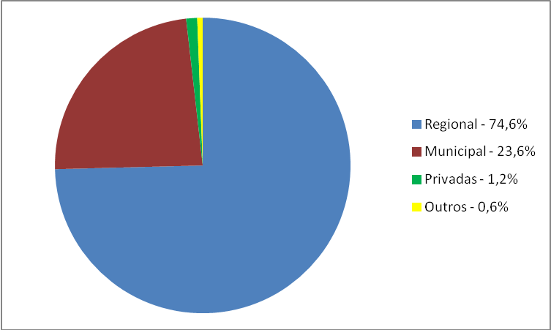
Fonte: Cavelagna (2016)
O SNIS(2013) apresenta uma expressiva concentração de 99,4% dos municípios em três modelos de gestão: empresas regionais, municipais e privadas conforme apresentado no gráfico a baixo:
Fonte: Cavelagna (2016)

Slide 5
Agrupar informações e reduzir o número de critérios apresentados pelo SNIS para a avaliação dos modelos de gestão.
Proposição de nove critérios:
Três deles obtidos diretamente do SNIS; Índice de Perdas, Índice de Esgoto tratado e o Valor da Tarifa Média Praticada.
Os seis restantes foram resultado da composição com outros indicadores, a saber: Índice de qualidade da água servida, Índice de liquidez corrente, Índice de lucratividade por usuário, Índice de retorno sobre patrimônio líquido, Índice de participação social, índice de qualidade da regulação
Estes 9 critérios foram validados pelos especialistas consultados e considerados adequados.

Slide 6
Método de Análise Hierárquica (Analytic Hierarchy Process - AHP):
Criado por Thomas Saaty, é aplicado em diversas áreas do conhecimento, dada a sua robustez e característica de incorporar em sua análise critérios quantitativos e qualitativos.
Fundamenta-se na comparação de alternativas de escolha por pares.
Tem como propósito organizar os objetivos ou critérios em uma hierarquia, com base na determinação de peso dos critérios por meio de pesquisa direta com especialistas da área.
A grande vantagem do AHP é o seu reconhecimento no meio acadêmico e empresarial, representando a técnica mais utilizada atualmente, devido a sua decomposição hierárquica do problema.

Slide 7
A Figura traz a estrutura hierárquica elaborada para aplicação do método AHP contemplando as alternativas e critérios de decisão previamente selecionados.
Fonte: Cavelagna (2016)
Fonte: Cavelagna (2016)
Fonte: Cavelagna (2016)

Slide 8
Validação e atribuição de pesos aos critérios estabelecidos pelos especialistas
A construção da hierarquia requer experiência e conhecimento do tema técnico-científico referente ao problema
Seleção de 9 especialistas:
3 pesquisadores de importantes Universidades brasileiras,
3 técnicos de notório saber atuantes na gestão operacional de companhias de água e esgoto,
3 vinculados ao governo federal e órgãos de regulação, ocupantes de funções gerenciais e de coordenação.

Slide 9
A pesquisa enviada:
Apresentava um texto explicativo sobre a técnica AHP,
Um pequeno guia de como deveria ser respondida,
Apresentação dos critérios a serem julgados para validação e ponderação dos especialistas,
Atribuição dos pesos que consideraram correspondentes aos seus julgamentos par a par.

Slide 10
A Figura apresenta os resultados finais das prioridades apontadas pelos especialistas consultados e gerados pela rotina de cálculo do método AHP.
Consolidação Geral das Prioridades Relativas - AIP
 | Especialistas
Índices | 1 | 2 | 3 | 4 | 5 | 6 | 7 | 8 | 9 | Média Geométrica | Prioridade Resultante
1 | 0,087 | 0,148 | 0,103 | 0,098 | 0,098 | 0,022 | 0,224 | 0,195 | 0,124 | 0,105 | C2
2 | 0,100 | 0,139 | 0,401 | 0,127 | 0,196 | 0,251 | 0,322 | 0,038 | 0,160 | 0,160 | C3
3 | 0,106 | 0,136 | 0,096 | 0,115 | 0,168 | 0,216 | 0,132 | 0,089 | 0,158 | 0,130 | C1
4 | 0,033 | 0,015 | 0,068 | 0,076 | 0,024 | 0,079 | 0,072 | 0,210 | 0,118 | 0,059 | C7
5 | 0,041 | 0,176 | 0,042 | 0,147 | 0,022 | 0,085 | 0,063 | 0,151 | 0,089 | 0,074 | C9
6 | 0,030 | 0,088 | 0,070 | 0,060 | 0,024 | 0,077 | 0,072 | 0,106 | 0,056 | 0,059 | C8
7 | 0,114 | 0,086 | 0,101 | 0,179 | 0,122 | 0,071 | 0,056 | 0,141 | 0,071 | 0,098 | C5
8 | 0,229 | 0,098 | 0,024 | 0,084 | 0,213 | 0,073 | 0,029 | 0,046 | 0,120 | 0,078 | C4
9 | 0,260 | 0,114 | 0,095 | 0,113 | 0,133 | 0,136 | 0,030 | 0,022 | 0,104 | 0,090 | C6
Fonte: Cavelagna (2016)

Slide 11
A consolidação dos dados apontou segundo o julgamento dos especialistas os critérios prioritários na seguinte ordem:
C2 – Índice de qualidade.
C3 – Índice de esgoto tratado
C1 – Índice de Perdas.
Isto mostra que independente do perfil dos especialistas, os critérios técnicos foram absolutamente priorizados.

Slide 12
Os critérios da dimensão Regulação e Controle Social aparecem como segunda prioridade, seguindo agrupados:
C7 - Valor de Tarifa Média
C9 - Índice de Qualidade da Regulação
C8 - Índice de Participação Social

Slide 13
Como critérios menos prioritários aparecem os critérios da dimensão econômica e financeira na seguinte ordem:
C5 – Índice de Lucratividade por Usuário
C4 – Índice de Liquidez Corrente
C6 – Índice de Retorno Sobre Patrimônio Líquido
Nenhum dos especialistas, priorizou critérios desta dimensão

Slide 14
Conclusão
O modelo de análise multicritério AHP mostrou se adequado para estruturação do processo de decisão sobre modelos de gestão de serviços de água e esgoto e os critérios selecionados para subsidiar este processo foram validados por especialistas.
Dos nove especialistas, cinco apontaram a dimensão técnica e operacional como sendo a prioritária. A dimensão de Regulação e Controle Social e Econômica Financeira vieram, respectivamente, em seguida.

Slide 15
Na consolidação geral dos dados a ordem dos critérios avaliados ficou assim disposta:
Índice de Qualidade,
Índice de Esgoto Tratado,
Índice de Perdas,
Valor da Tarifa Média Praticada,
Índice de Qualidade da Regulação,
Índice de Participação Social,
Índice de Lucratividade por Usuário,
Índice de Liquidez Corrente e
Índice de Retorno Sobre Patrimônio Líquido.

Slide 16
Referências:
ALMEIDA, A.T. Conhecimento e uso de métodos multicritério de apoio a decisão. Editora Universitária. Recife, 2009.
BRASIL. Ministério das Cidades, Secretaria Nacional de Saneamento Ambiental. Tabela completa de indicadores de desagregados e agregados, Diagnóstico dos Serviços de Água e Esgotos – 2013. Disponível em: <http://www.snis.gov.br/PaginaCarrega.php?EWRErterterTERTer=103> acesso em 22/09/2014.
CAVELAGNA, T.. Estruturação de processo de modelo de gestão de serviços de água e esgoto por AHP (Analytic Hierarchy Process). Dissertação (Programa de Pós-Graduação em Ciência e Engenharia Ambiental-PPCEA) – Instituto de Ciência e Tecnologia-ICT da Universidade Federal de Alfenas, Poços de Caldas, 2016.
COSTA, T.C.; BELDERRAIN, M.C.N. Decisão em Grupo em Métodos Multicritério de Apoio à Decisão. XV Encontro de Iniciação Científica e Pós-Graduação do ITA, XV ENCITA. 2009. São José dos Campos
PAULA,B.L.; CERRI, L.E.S. Aplicação do processo analítico hierárquico (AHP) para priorização de obras de intervenção em áreas e setores de risco geológico nos municípios de Itapecerica da Serra e Suzano (SP). São Paulo, UNESP, Geociências, v. 31, n. 2, p. 247-257, 2012

Slide 17
MUITO OBRIGADO
Tiago Cavelagna
tiagocavelagna@hotmail.com

